Slide 1
PALESTRA GERENCIAL
5 Menos que São Mais
Redução de Desperdício©®
S01

Slide 2
5 Menos que São Mais
Redução de Desperdício©®
Histórico e objetivo da Metodologia;
Aumento da competitividade, capacidade produtiva e redução de impactos ambientais negativos nas MPE;
Aplicação da Metodologia Sebrae de Redução de Desperdício; e
Casos de sucesso.
Roteiro
S02

Slide 3
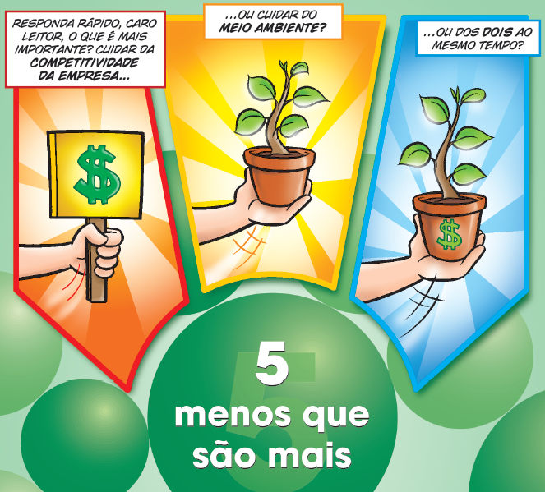
S03

Slide 4
1
COMO surgiu a Metodologia?
S04

Slide 5
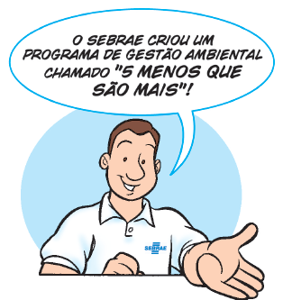
5 Menos que São Mais
Redução de Desperdício©®
Concebido em 1996 pelo Sebrae DF
Histórico
S05

Slide 6
5 Menos que São Mais
Redução de Desperdício©®
Baseada na aplicação de outras ferramentas de gestão ambiental, como:
ISO 14001;
Processos de coleta seletiva;
Produção mais Limpa;
Boas Práticas de Gestão Empresarial; e
Abordagem conceitual dos 5 Menos que são Mais.
Histórico
S06

Slide 7
5 Menos que São Mais
Redução de Desperdício©®
Na formulação da Metodologia, o Sebrae considerou que:
As questões ambientais estão diretamente ligadas à competitividade.
Justificativa
S07

Slide 8
5 Menos que São Mais
Redução de Desperdício©®
Na formulação da Metodologia, o Sebrae considerou:
As dificuldades das micro e pequenas empresas em adotar procedimentos de controle ambiental.
Justificativa
S08

Slide 9
5 Menos que São Mais
Redução de Desperdício©®
Na formulação da Metodologia, o Sebrae considerou:
As questões ambientais estão diretamente ligadas à competitividade.
As dificuldades das micro e pequenas empresas em adotar procedimentos de controle ambiental.
A relevância dos impactos ambientais que
determinadas atividades vêm causando.
Justificativa
S09

Slide 10
2
QUAL o objetivo da Metodologia?
S10

Slide 11
5 Menos que São Mais
Redução de Desperdício©®
A proposta é abordar a dimensão ambiental a partir do aumento da rentabilidade/lucratividade que poderá ser obtido com a diminuição dos eventuais desperdícios.
Objetivo
S11

Slide 12
3
SERÁ que existe desperdício
na minha empresa?
S12

Slide 13
5 Menos que São Mais
Redução de Desperdício©®
Qualquer atividade gera impacto;
Sem atividade não há emprego/renda;
O desenvolvimento é necessário, mas pode se dar de modo a impactar menos. Ou seja: acontecer de forma planejada – de modo a gerar menos impactos ambientais.
Importância
S13

Slide 14
5 Menos que São Mais
Redução de Desperdício©®
Consumo: Uso + desperdício.
Uso: Consumo de insumos e matérias-primas.
Desperdício: Inerente aos processos - são os produtos não desejados. Os resíduos de qualquer sistema produtivo só podem ser provenientes das matérias-primas ou insumos de produção utilizadas no processo.
Perdas: Oportunidades de melhoria no planejamento, no processo de compra e venda, na estocagem de materiais etc.
Definições
S14

Slide 15
4
COMO aumentar a competitividade, melhorar a capacidade produtiva e ainda reduzir impactos ambientais negativos?
S15

Slide 16
5 Menos que São Mais
Redução de Desperdício©®
Existem vários Procedimentos, Normas
e Ferramentas de Gestão Ambiental
Sistemas e Ferramentas de Gestão Ambiental
S16

Slide 17
Gestão da Qualidade
ISO 9000/2000
Gestão da Segurança e Saúde no Trabalho - OHSAS 18001
PROCEDIMENTOS
NORMAS
Gestão Ambiental
ISO 14001
Responsabilidade
Social AS 8000
BPF
Boas
Práticas de
Fabricação
PAS
Programa
Alimentos
Seguros
P + L
Produção mais
Limpa
SIGs
Sistemas
Integrados de
Gestão
FERRAMENTAS
5 Menos que são
Mais – Redução de
Desperdício
Normas
Técnicas
Design
5 s
Eficiência
Energética
S17

Slide 18
Gestão da Qualidade
ISO 9000/2000
Gestão da Segurança e Saúde no Trabalho - OHSAS 18001
PROCEDIMENTOS
NORMAS
Gestão Ambiental
ISO 14001
Responsabilidade
Social AS 8000
BPF
Boas
Práticas de
Fabricação
PAS
Programa
Alimentos
Seguros
P + L
Produção mais
Limpa
SIGs
Sistemas
Integrados de
Gestão
FERRAMENTAS
5 Menos que são
Mais – Redução de
Desperdício
Normas
Técnicas
Design
5 s
Eficiência
Energética
S18

Slide 19
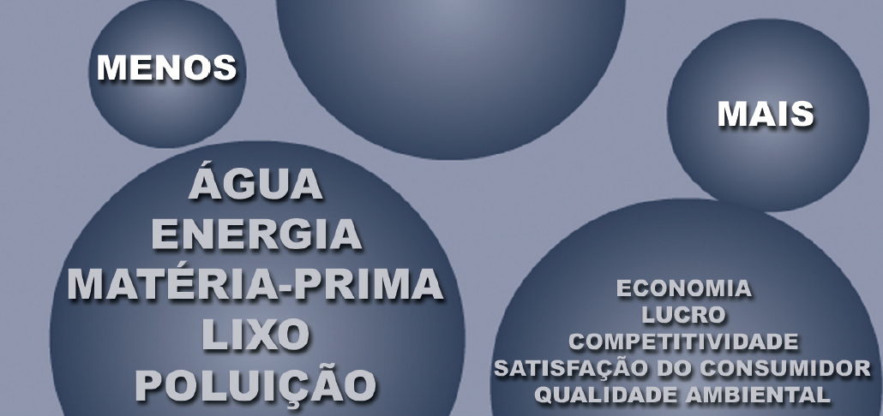
5 Menos que São Mais
Redução de Desperdício©®
Filme Didático da Metodologia SEBRAE
S19

Slide 20
5
COMO funciona a
Metodologia Sebrae de
Redução de Desperdício?
S20

Slide 21
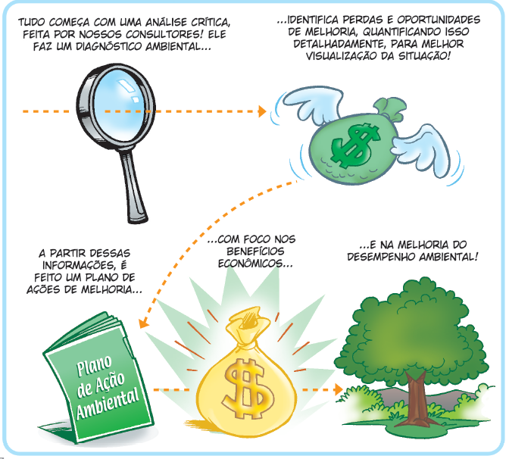
S21

Slide 22
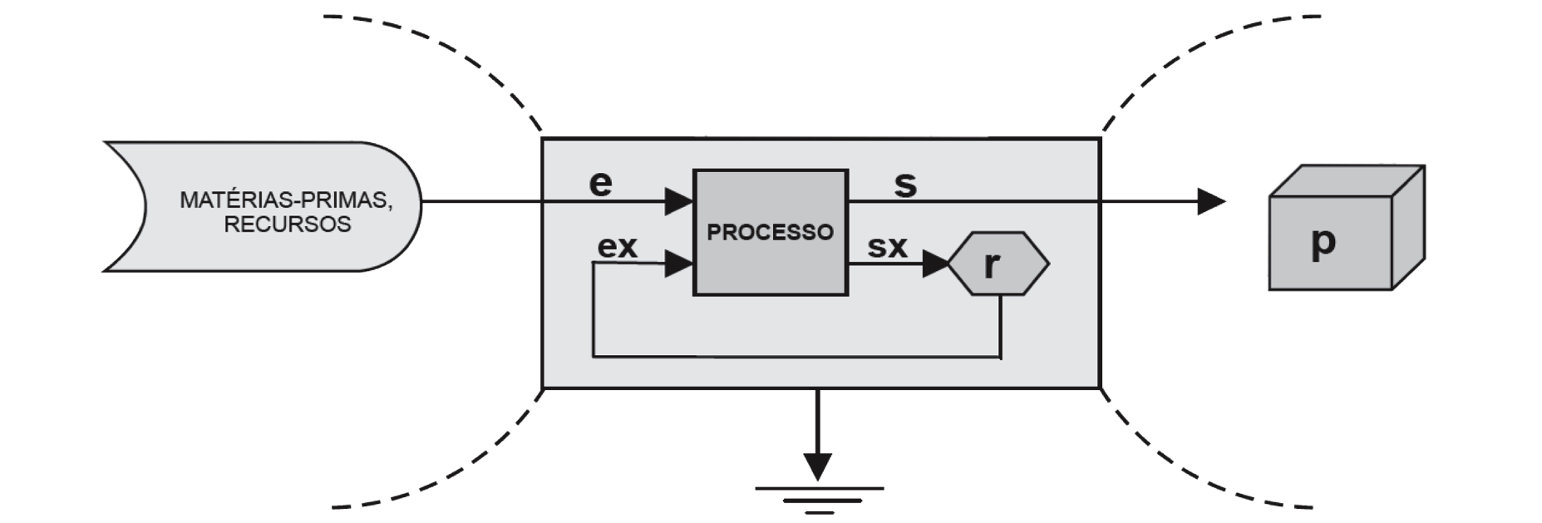
5 Menos que São Mais – Redução de Desperdício©®
A empresa é analisada a partir de um modelo:
SISTEMA EMPRESA
(conforme delimitada)
AMBIENTE
DE ENTRADA
AMBIENTE
DE SAÍDA
FORÇA DE ENERGIA
S22

Slide 23
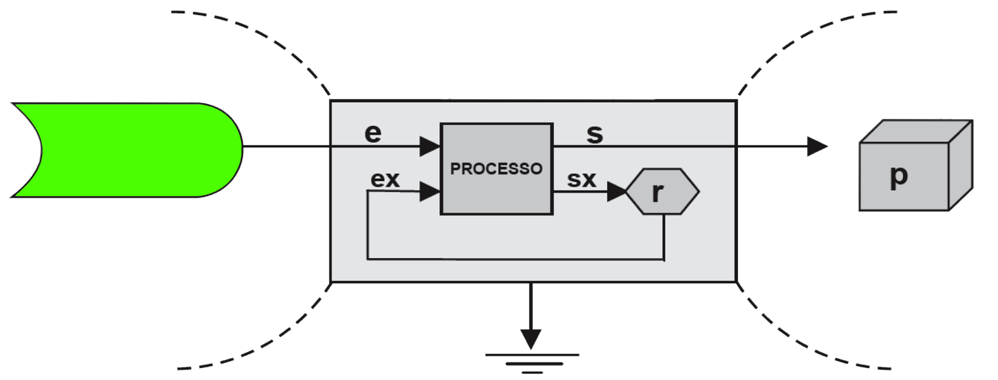
5 Menos que São Mais – Redução de Desperdício©®
A empresa é analisada a partir de um modelo:
Entra e energia em forma de matérias-primas ou recursos (e)
SISTEMA EMPRESA
(conforme delimitada)
Matérias-primas
ou recursos
AMBIENTE
DE ENTRADA
AMBIENTE
DE SAÍDA
FORÇA DE ENERGIA
S23

Slide 24
5 Menos que São Mais – Redução de Desperdício©®
São convertidos em produtos ou serviços (p)
Sempre vão existir perdas e/ou geração de resíduos (r)!
SISTEMA EMPRESA
(conforme delimitada)
Produtos Serviços
Resíduos
AMBIENTE
DE ENTRADA
AMBIENTE
DE SAÍDA
FORÇA DE ENERGIA
S24

Slide 25
5 Menos que São Mais – Redução de Desperdício©®
Reduzindo o gasto energético e a saída de resíduos do sistema (empresa).
SISTEMA EMPRESA
(conforme delimitada)
AMBIENTE
DE ENTRADA
AMBIENTE
DE SAÍDA
FORÇA DE ENERGIA
S25

Slide 26
6
QUAL o foco da
Metodologia Sebrae de
Redução de Desperdício?
S26

Slide 27
5 Menos que São Mais
Redução de Desperdício©®
Abordagem Convencional
Resíduo é gerado!
O que devo fazer com ele?
O foco principal é a reciclagem e/ou destinação correta dos resíduos, efluentes e emissões.
Metodologia
S27

Slide 28
5 Menos que São Mais
Redução de Desperdício©®
Abordagem da Metodologia
Resíduo é gerado!
Como? Por quê? De onde?
Como minimizar a geração?
O foco principal é a abordagem preventiva!
Metodologia
S28

Slide 29
5 Menos que São Mais
Redução de Desperdício©®
Foco da Metodologia
ABORDAGEM PREVENTIVA
Prioridade de Atuação:
1 - Redução do desperdício na fonte;
2 - Reciclagem interna e externa dos resíduos;
3 - Tratamento de resíduos (fim de tubo).
Metodologia
S29

Slide 30
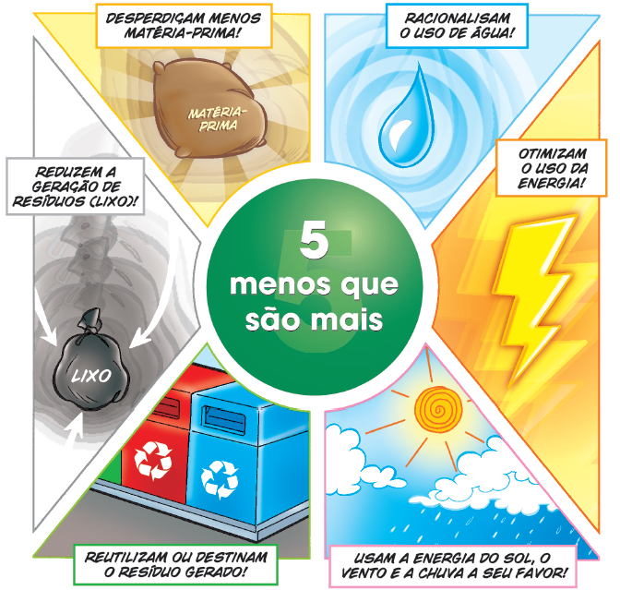
S30

Slide 31
5 Menos que São Mais
Redução de Desperdício©®
1
MINIMIZAÇÃO DO DESPERDÍCIO
DE ÁGUA NA PRODUÇÃO.
Foco das ações
S31

Slide 32
5 Menos que São Mais
Redução de Desperdício©®
2
MINIMIZAÇÃO DO DESPERDÍCIO DE ENERGIA POR UNIDADE DE PRODUÇÃO.
Foco das ações
S32

Slide 33
5 Menos que São Mais
Redução de Desperdício©®
3
MINIMIZAÇÃO DAS PERDAS DE
MATÉRIA-PRIMA POR UNIDADE DE PRODUÇÃO.
Foco das ações
S33

Slide 34
5 Menos que São Mais
Redução de Desperdício©®
4
MINIMIZAÇÃO DA GERAÇÃO DE RESÍDUOS.
Foco das ações
S34

Slide 35
5 Menos que São Mais
Redução de Desperdício©®
5
MINIMIZAÇÃO DA POLUIÇÃO.
Foco das ações
S35

Slide 36
7
QUEM pode participar?
S36

Slide 37
5 Menos que São Mais
Redução de Desperdício©®
Micro e pequenas empresas do comércio, da indústria, dos serviços e da agroindústria, participantes de cadeias produtivas e arranjos produtivos locais, engajadas nas ações do Sebrae e cujas atividades envolvem aspectos e impactos ambientais negativos.
Público-alvo
S37

Slide 38
8
O que é preciso fazer
para obter sucesso com a
aplicação da Metodologia?
S38

Slide 39
5 Menos que São Mais
Redução de Desperdício©®
Permita-se mudar!
MUDANÇAS NO AMBIENTE
Novos objetivos, estratégias, planos/ações, produtos e serviços.
S39

Slide 40
5 Menos que São Mais
Redução de Desperdício©®
Permita-se mudar!
MUDANÇAS NA TECNOLOGIA
Redesenho estrutural, descentralização e novo fluxo de trabalho.
S40

Slide 41
5 Menos que São Mais
Redução de Desperdício©®
Permita-se mudar!
MUDANÇAS NA ESTRUTURA
Redesenho de fluxo de trabalho e novos equipamentos.
S41

Slide 42
5 Menos que São Mais
Redução de Desperdício©®
Permita-se mudar!
MUDANÇAS NAS PESSOAS
Novos conhecimentos, habilidades, atitudes, expectativas e percepções.
S42

Slide 43
9
QUAIS os RESULTADOS da aplicação desta Metodologia?
S43

Slide 44
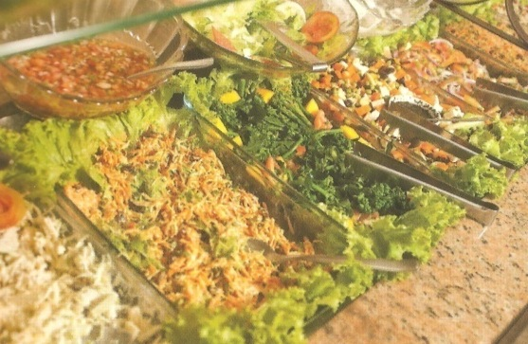
5 Menos que São Mais – Redução de Desperdício©®
Redução do desperdício de Alimentos
Principal Ação:
Implementação de incentivos aos funcionários que conseguiram gerenciar o buffet com menos desperdício.
Redução do Desperdício: 65% do de alimentos, ou seja, 4.326kg de alimentos por dia.
Resultados – RESTAURANTES
S44

Slide 45
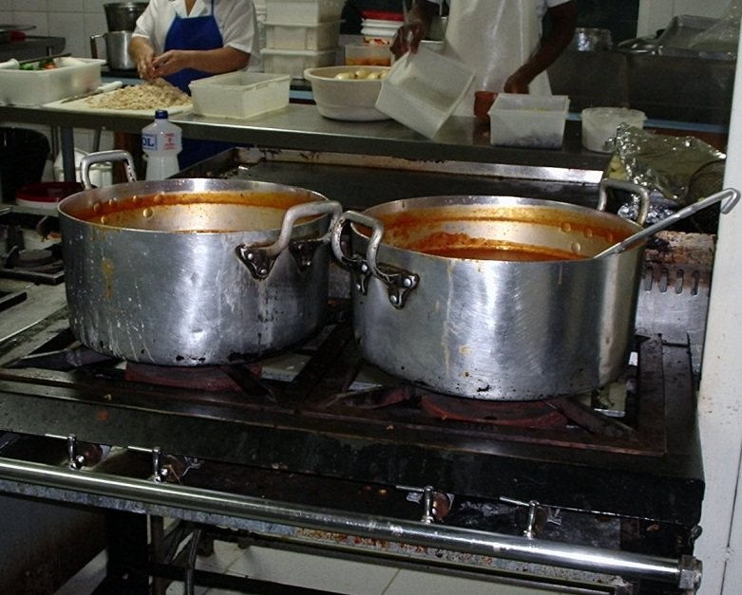
5 Menos que São Mais – Redução de Desperdício©®
Redução de perdas com recheios das pizzas
Principal Ação:
Padronização dos principais ingredientes utilizados nos recheios das pizzas
Ganho econômico:
R$ 6.500,00/mês
Resultados – PIZZARIAS
S45

Slide 46
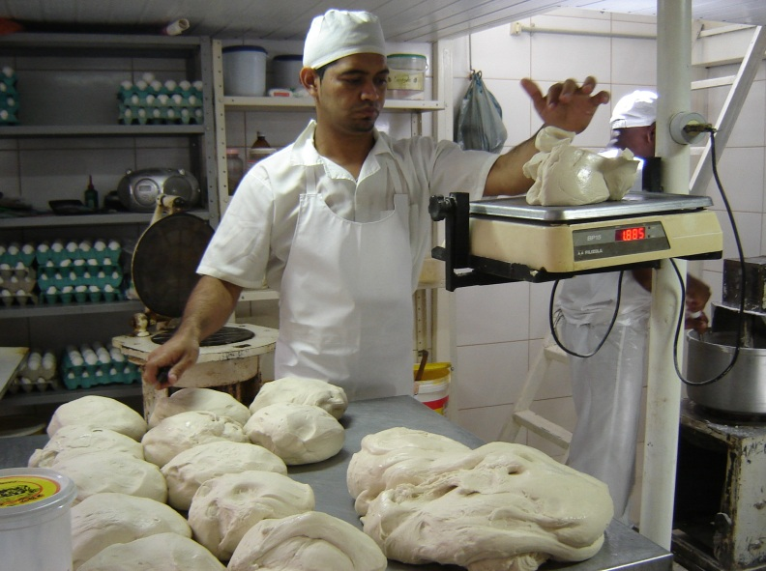
5 Menos que São Mais – Redução de Desperdício©®
Redução do desperdício de matérias-primas
Principal Ação:
Início da implantação de sistema para padronização dos ingredientes dos pães recheados.
Redução do Desperdício: 13,19%
Ganho econômico: R$ 546,16/mês
Resultados – PADARIAS
S46

Slide 47
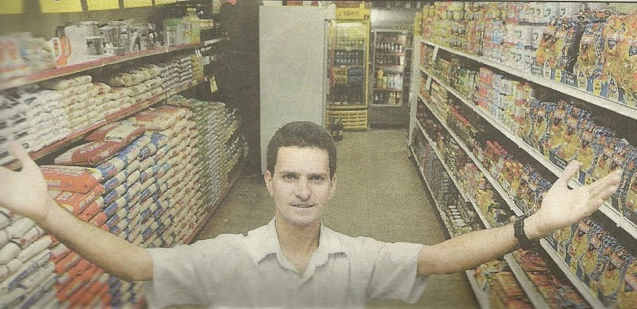
5 Menos que São Mais – Redução de Desperdício©®
Redução do desperdício Hortifrutis
Principais Ações:
- Melhor planejamento das compras;
- Realização de controle por meio de medições e indicadores de desperdício dos hortifrutis.
Redução do Desperdício: 10%
Dono de Mercadinho da Ceilândia-DF adotou práticas diárias que ajudaram a reduzir 10% dos custos. Fonte: Jornal Correio Braziliense (20/09/2011)
Resultados – MERCADINHO
S47

Slide 48
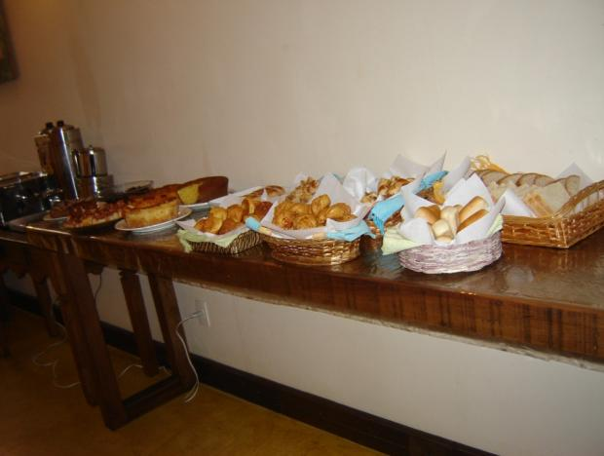
5 Menos que São Mais – Redução de Desperdício©®
Redução do desperdício de alimentos
Principais Ações:
- Pequena redução das quantidades dos alimentos mais desperdiçados servidos no buffet;
- Substituição dos recipientes, por recipientes menores.
Redução do Desperdício: 10%
Resultados – POUSADAS
S48

Slide 49
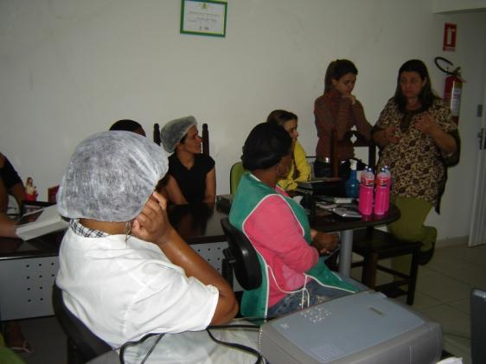
5 Menos que São Mais – Redução de Desperdício©®
Redução do desperdício de produtos de limpeza
Principais Ações:
- Compra e a utilização de dosadores/medidores.
- Estabelecimento de metas aos funcionários, com gratificações.
- Elaboradas instruções normativas de padronização.
Resultados – BUFFET DE FESTAS
S49

Slide 50
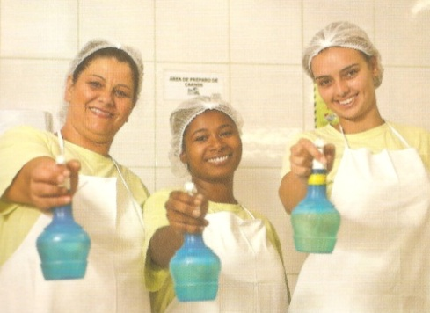
5 Menos que São Mais – Redução de Desperdício©®
Redução do desperdício de produtos de limpeza
Redução do Desperdício: 38,32% de produtos de limpeza
Ganho econômico:
R$ 334,00/mês
Revista Passo-a-Passo. Sebrae MG.
Resultados – BUFFET DE FESTAS
S50

Slide 51
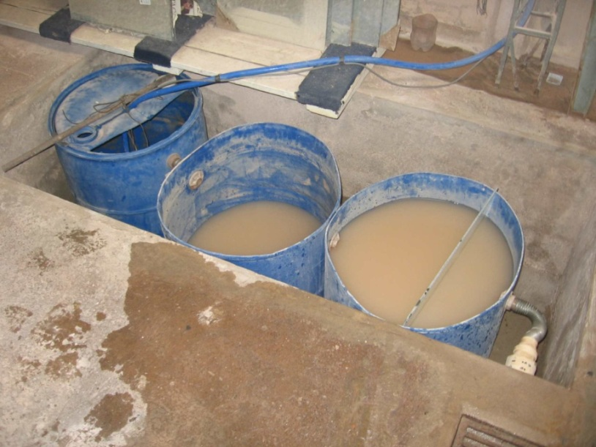
5 Menos que São Mais – Redução de Desperdício©®
Redução do desperdício de água
Principal Ação:
A adoção do sistema de reuso de água em máquinas de lapidação.
Redução do Desperdício: 70,5%, ou seja, 168.000 litros de água mensalmente.
Resultados – VIDRAÇARIA
S51

Slide 52
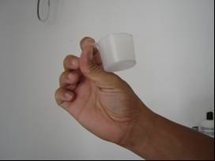
5 Menos que São Mais – Redução de Desperdício©®
Redução das perdas de xampu e condicionador
Principal Ação:
Padronização do uso de xampu e condicionador para lavagem de cabelos de diferentes tamanhos.
Redução do Desperdício: 15,75l
Ganho econômico : R$832,00/mês
Resultados – SALÃO DE BELEZA
S52

Slide 53
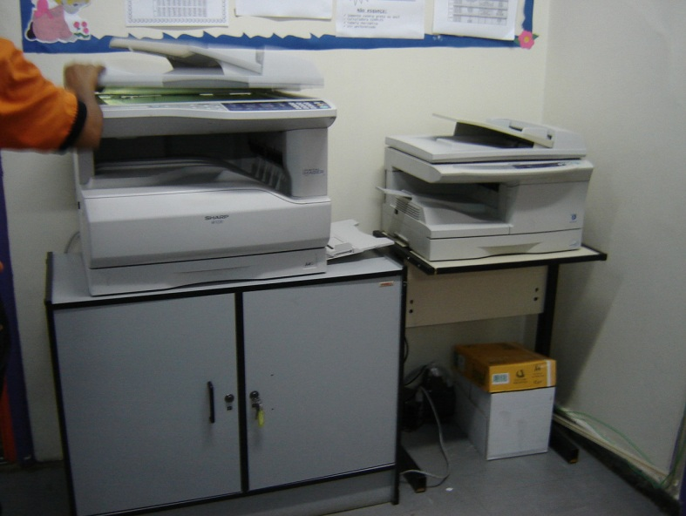
5 Menos que São Mais – Redução de Desperdício©®
Redução do desperdício de papel
Principal Ação:
Redução de informativos copiados com uso de e-mails.
Redução do Desperdício: 118Kg de papéis.
Ganho econômico : R$1.025,93/mês
Resultados – ESCOLAS
S53

Slide 54
5 Menos que São Mais – Redução de Desperdício©®
Redução do desperdício THINER
Principais Ações:
- Maior controle na manipulação do THINER;
-Redução no volume de
THINER utilizado na limpeza pessoal.
-Reutilizar do THINER na
primeira limpeza dos
equipamentos.
Resultados – OFICINA MECÂNICA
S54

Slide 55
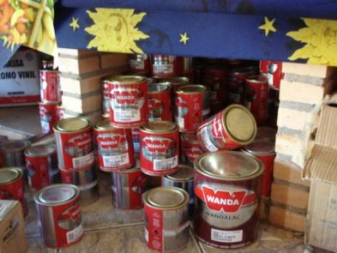
5 Menos que São Mais – Redução de Desperdício©®
Redução do desperdício THINER
Redução do Desperdício: 32,5%, ou seja, 58,56 litros de THINER deixaram de ser comprados.
Ganho econômico:
R$ 351,36/mês
Resultados – OFICINA MECÂNICA
S55

Slide 56
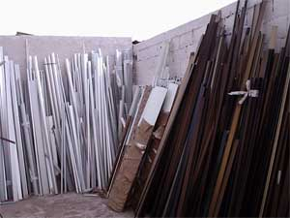
5 Menos que São Mais – Redução de Desperdício©®
Redução do desperdício dos perfis de alumínio
Principais Ações:
- Incentivos para a priorização do reaproveitamento dos retalhos de alumínio;
- Reutilização dos retalhos, com a
criação de um subproduto de retalhos de perfis.
Ganho econômico : R$3.953,75/mês
Resultados – METALURGIA
S56

Slide 57
Filme Didático da Metodologia SEBRAE
5 Menos que São Mais
Redução de Desperdício©®
S57

Slide 58
10
Em síntese...
S58

Slide 59
5 Menos que São Mais
Redução de Desperdício©®
A conta é simples:
1- Identificar e quantificar as perdas e os ganhos que se pode obter
SÍNTESE
S59

Slide 60
5 Menos que São Mais
Redução de Desperdício©®
A conta é simples:
2- Elaborar um plano de ação ambiental com as sugestões de redução de desperdício e impactos ambientais negativos;
3- Implementar as ações: aumentando a produtividade e o lucro e reduzindo os impactos ambientais negativos.
SÍNTESE
S60

Slide 61
S61

Slide 62
5 Menos que São Mais
Redução de Desperdício©®
Obrigado (a)!
S62

